Slide 1
Câmara dos Deputados Audiência Pública Comissão de Viação e Transportes (CVT)
Requerimento nº 170: PAC 2 – Ferrovias
FICO (Trecho Lucas do Rio Verde/MT – Água Boa/MT – Campinorte/MT)
FERRONORTE (Trecho Rondonópolis/MT – Cuiabá/MT)

Slide 2
Agenda
Projeto “FICO, EF-354 (Trecho Lucas do Rio Verde/MT – Água Boa/MT – Campinorte/MT)”
Projeto “FERRONORTE, EF-170 (Trecho Rondonópolis/MT – Cuiabá/MT)”

Slide 3
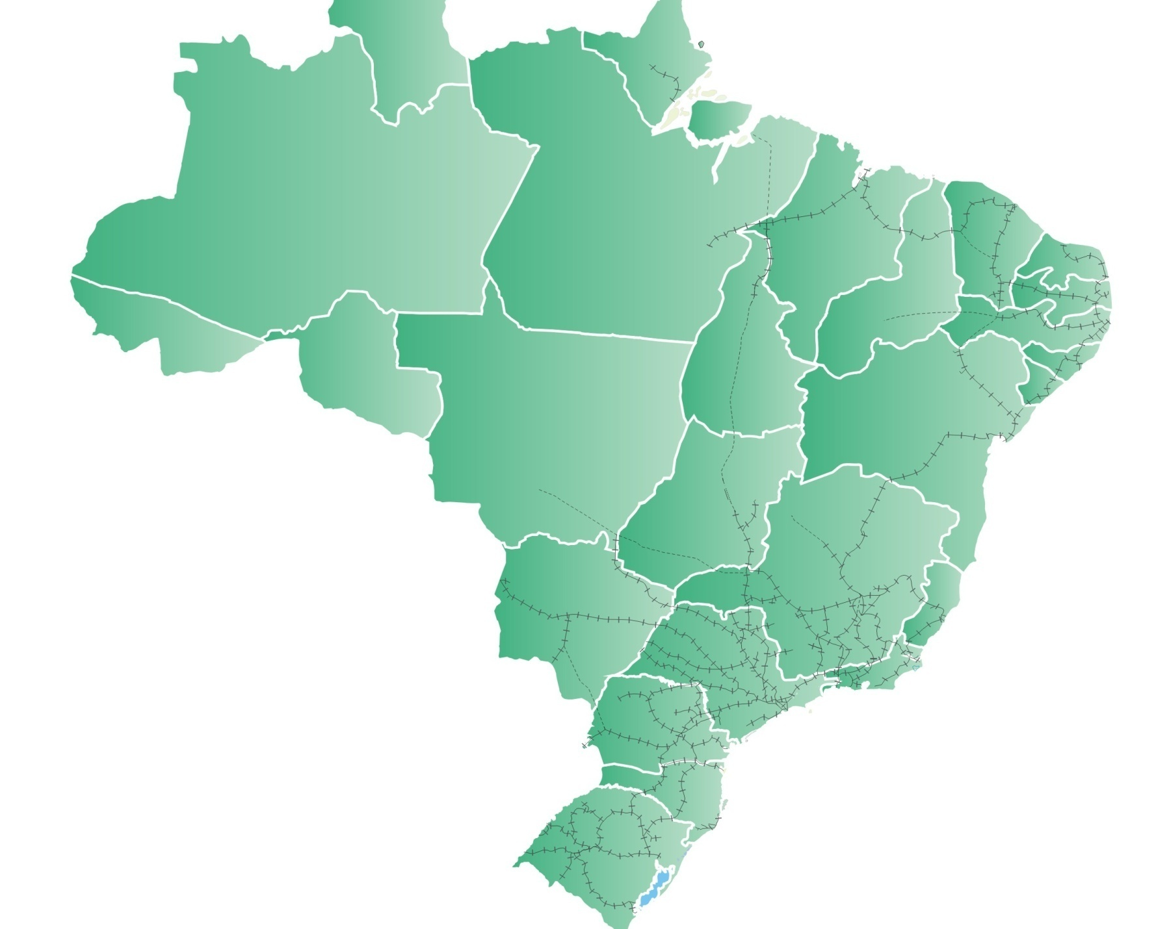
PAC 2 – Ferrovias
Prolongamento Norte da Ferrovia Norte-Sul
Barcarena/PA-Açailândia/TO
Barcarena
Pecém
Açailândia
Ferrovia de Integração Centro-Oeste
Campinorte/GO-Vilhena/RO
Aguiarnópolis
Missão Velha
Araguaína
Eliseu Martins
Guaraí
Salgueiro
Suape
Lucas de Rio Verde
Palmas
Vilhena
Figueirópolis
Luís Eduardo
Barreiras
Cuiabá
Uruaçu
Brumado
Anápolis
Ilhéus
PAC → PIL
Preexistente
PAC
Rondonópolis
Alto Araguaia
Porto Murtinho
Maracaju
Estrela d’Oeste
Dourados
Novo Mundo
Panorama
Guarapuava
Itaguaí
Prolongamento Sul da Ferrovia Norte-Sul
Estrela d’Oeste /SP– Panorama/SP
Cascavel
Santos
Paranaguá
Corredor Ferroviário do Paraná Maracaju/MS – Paranaguá/PR
Ferrovia do Pantanal
Panorama/SP - Porto Murtinho/MS
Chapecó
Itajaí
Rio Grande

Slide 4
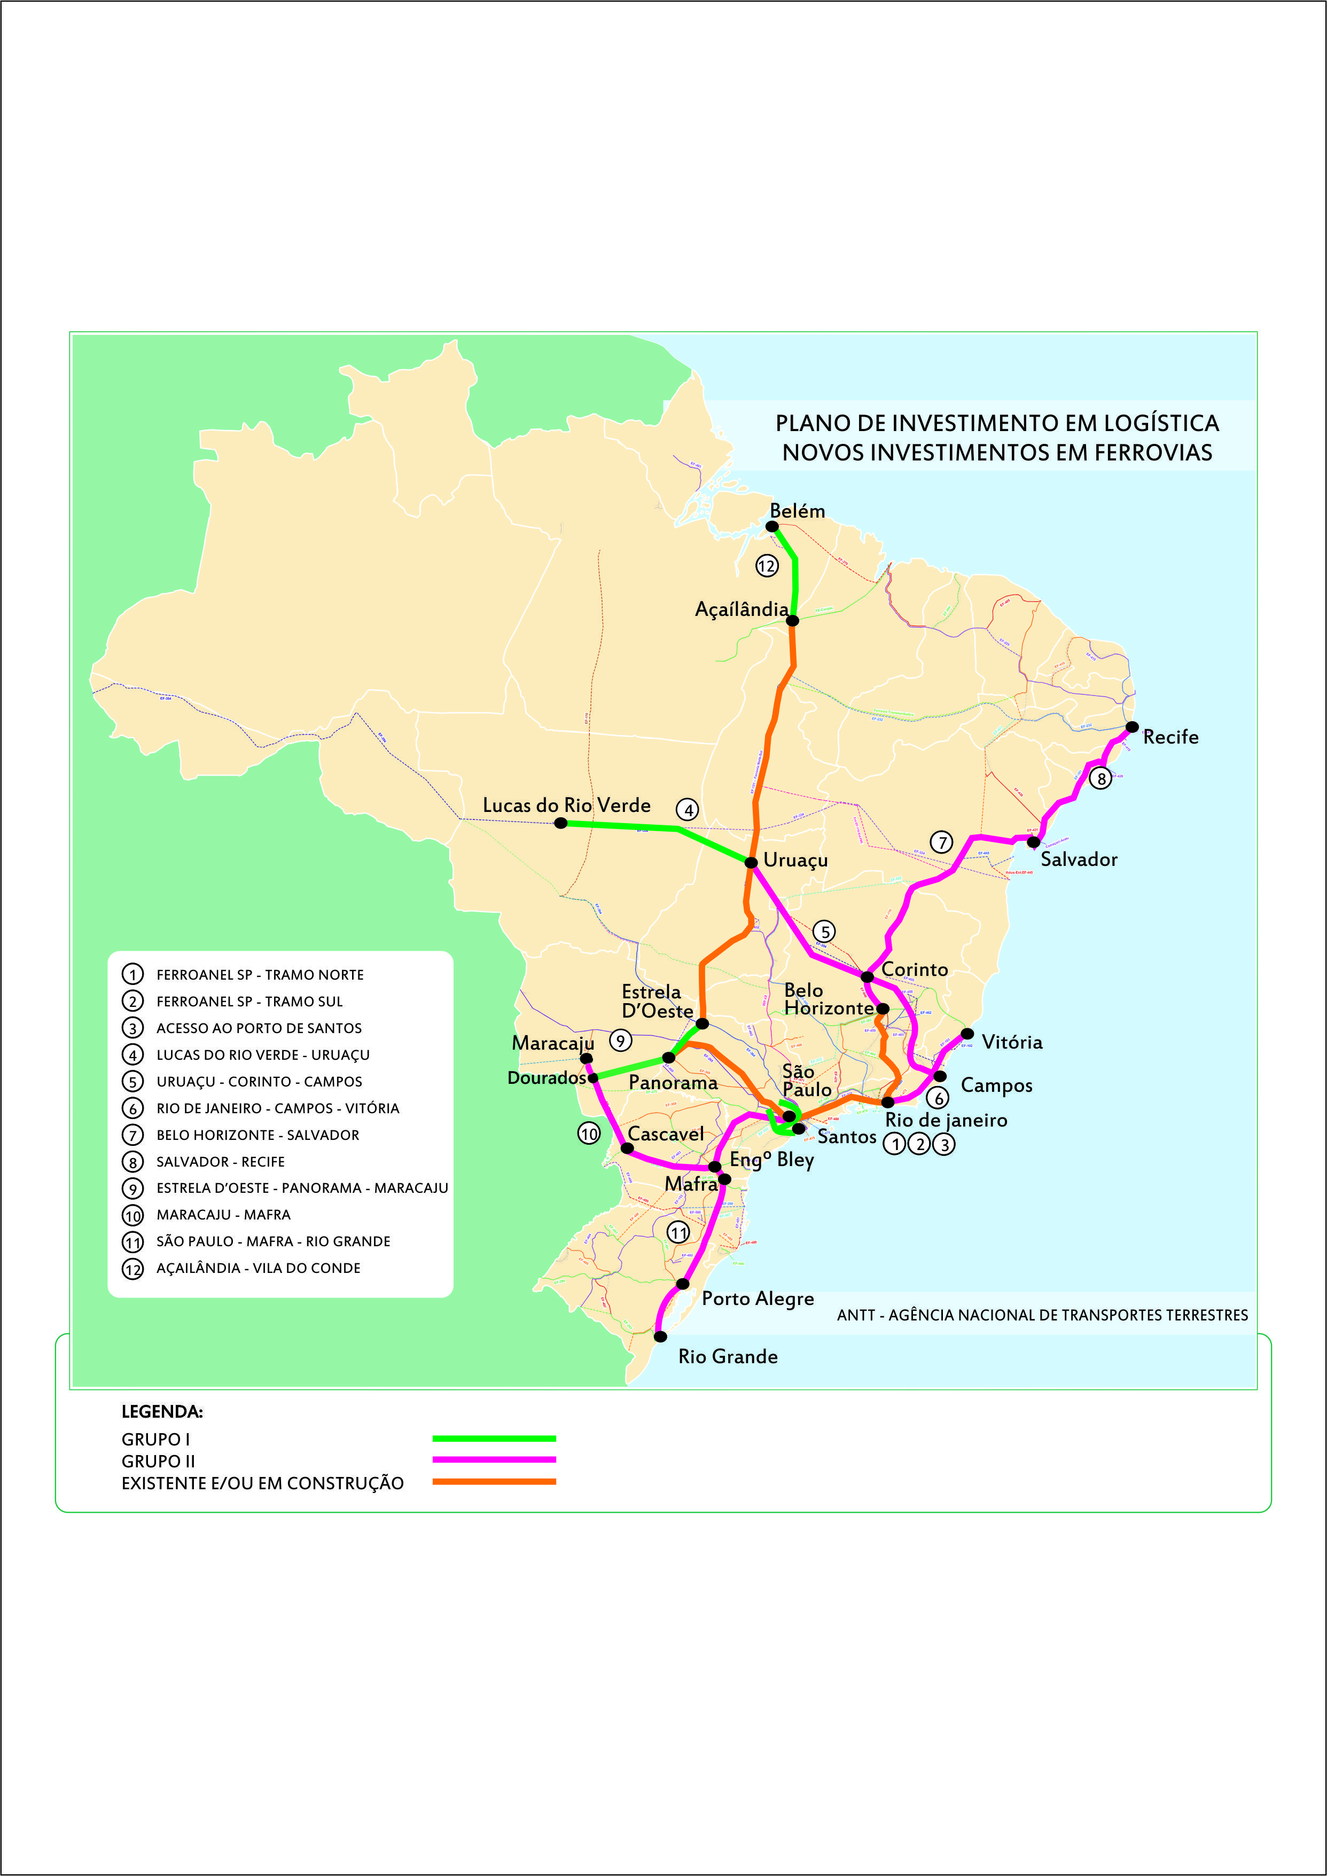
PIL – Ferrovias

Slide 5
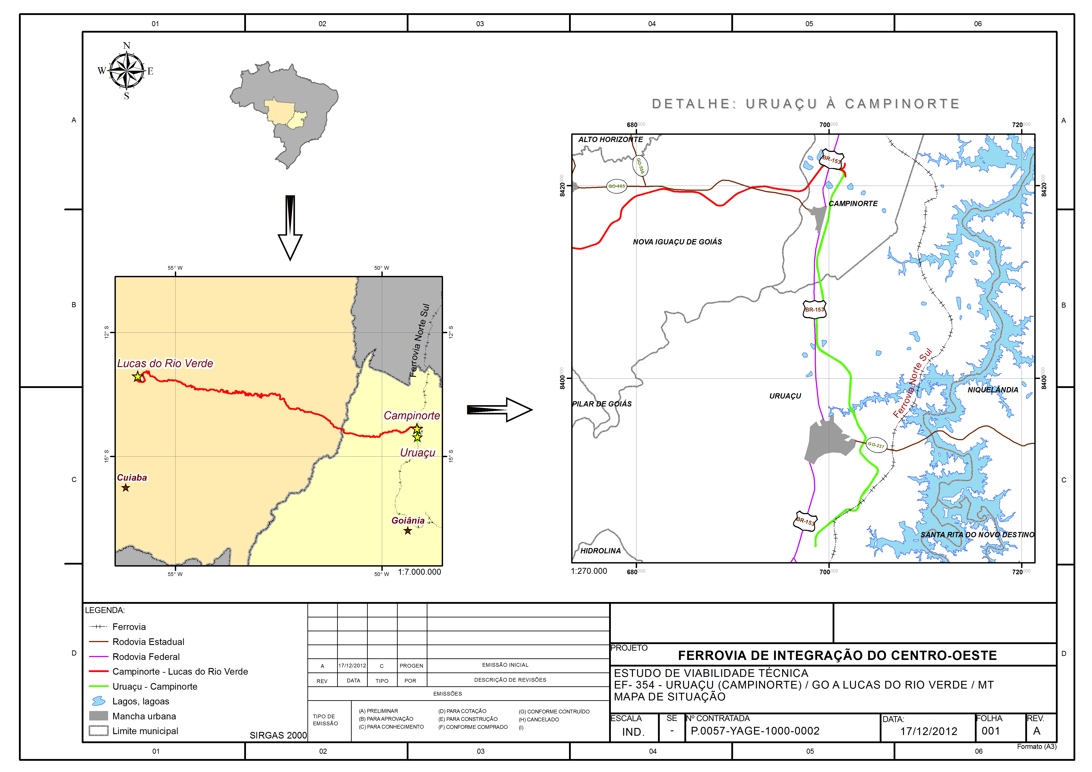
FICO (Trecho Lucas do Rio Verde/MT – Água Boa/MT – Campinorte/MT)
Mapa de Situação:
AGENDA

Slide 6
FICO (Trecho Lucas do Rio Verde/MT – Água Boa/MT – Campinorte/MT)
Dados gerais:
Extensão: 1.065km;
Bitola: 1,60m;
Raio mínimo: 500m;
Rampas máximas compensadas: 0,6% e 1,0%;
Extensão entre pátios: 30km;
Quantidade de pátios: 35;
Trem-tipo: 4 Locos + 150 Vagões;
Capacidade de transporte: 9 pares de trens/dia (~ 38 MTPA);
Principais demandas de transporte: produtos agrícolas;
Estimativa de investimentos: ~R$ 8,4 bilhões;
Prazo de concessão: 35 anos.

Slide 7
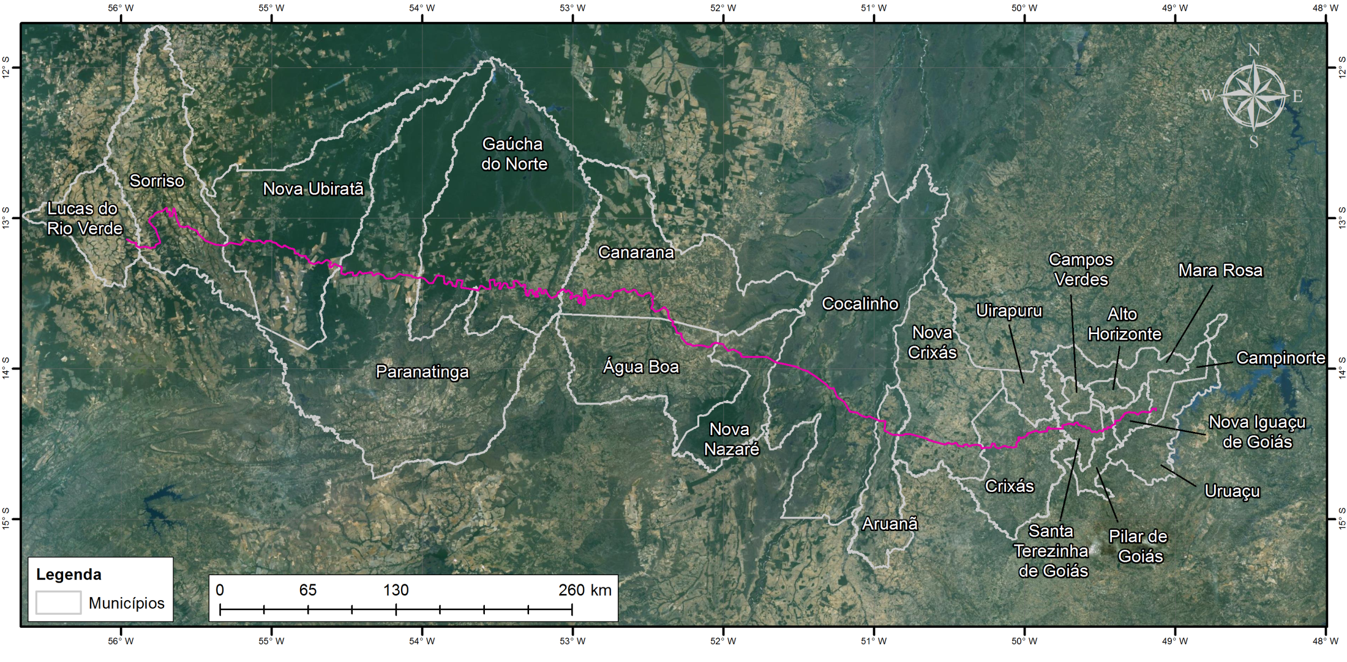
FICO (Trecho Lucas do Rio Verde/MT – Água Boa/MT – Campinorte/MT)
Traçado Referencial:

Slide 8
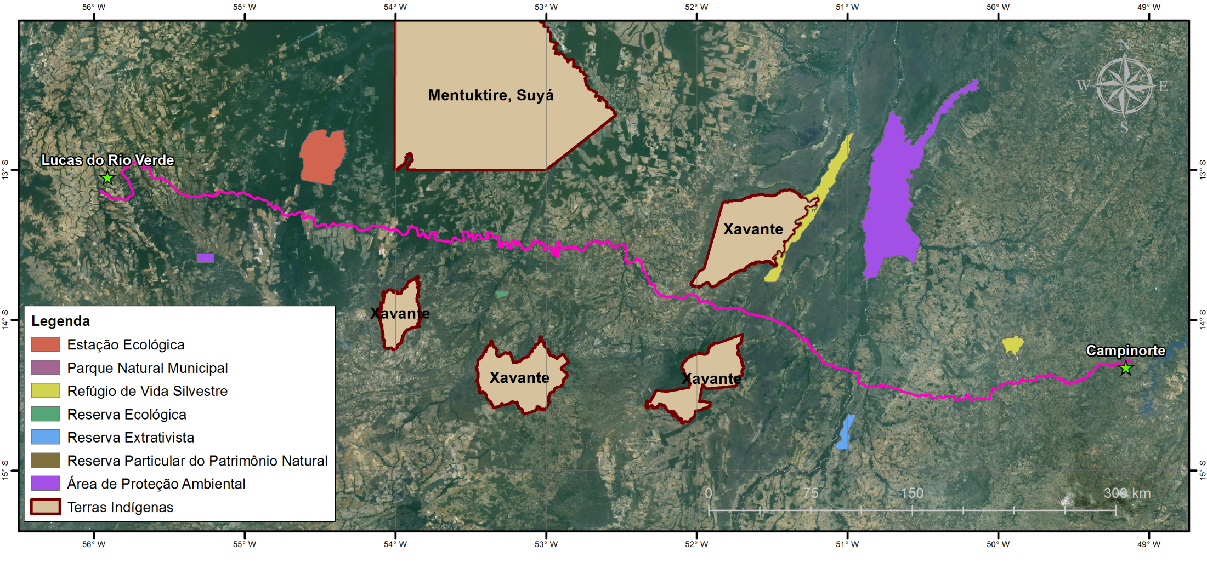
FICO (Trecho Lucas do Rio Verde/MT – Água Boa/MT – Campinorte/MT)
Traçado Referencial (continuação):

Slide 9
FICO (Trecho Lucas do Rio Verde/MT – Água Boa/MT – Campinorte/MT)
Cronograma (status):
 | Cronograma | 2012 |  |  | 2013 |  |  |  |  |  |  |  |  |  |  |  | 2013
 |  | Out | Nov | Dez | Jan | Fev | Mar | Abr | Mai | Jun | Jul | Ago | Set | Out | Nov | Dez | Jan | Fev | Mar | Abr
Planejado | Estudos preliminares
 | Revisão dos estudos preliminares
 | Tomada de subsídios/Reuniões participativas
 | Análise de contribuições
 | Adequação dos estudos e instrumentos de outorga
 | Aprovação do plano de outorgas
 | Análise do TCU
 | Audiências e consultas públicas
 | Adequação dos instrumentos de outorga
 | Publicação do Edital e Recebimento de Proposta
Realizado | Estudos preliminares
 | Revisão dos estudos preliminares
 | Tomada de subsídios/Reuniões participativas
 | Análise de contribuições
 | Adequação dos estudos e instrumentos de outorga
 | Aprovação do plano de outorgas
 | Análise do TCU
 | Audiências e consultas públicas
 | Adequação dos instrumentos de outorga
 | Publicação do Edital e Recebimento de Proposta

Slide 10
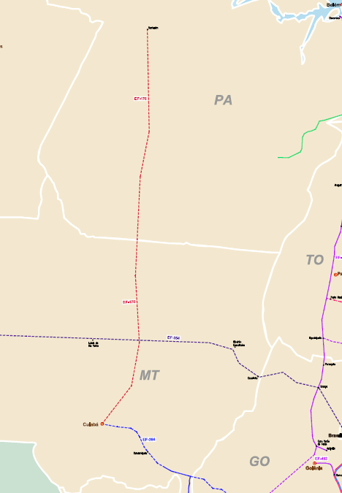
FERRONORTE (Trecho Rondonópolis/MT – Cuiabá/MT)
Mapa de Situação:
Santarém
Trecho Cuiabá/MT – Santarém/PA em estudo pela ANTT
Trecho Rondonópolis/MT - Cuiabá/MT incluído no PAC e em estudo pela ANTT
Cuiabá
Rondonópolis

Slide 11
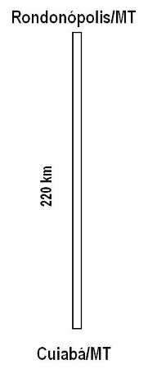
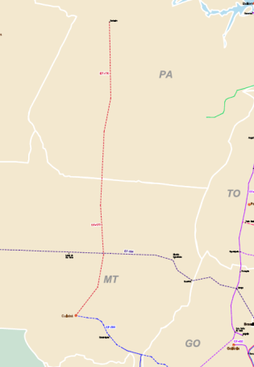
FERRONORTE (Trecho Rondonópolis/MT – Cuiabá/MT)
UF: MT
TIPOLOGIA: Logística > Transporte > Ferrovia > Estudos e Projetos - Ferrovias
EXECUTOR: ANTT
ÓRGÃO RESPONSÁVEL LOCAL: Ministério dos Transportes
META - PAC: 1,00 Projeto
INVEST. TOTAL: R$ 15,0 milhões
DATA DE INÍCIO: 15/04/2013
DATA DE CONCLUSÃO: 30/05/2014
ESTÁGIO: Ação Preparatória
RESULTADOS
Assinado Termo de Compromisso entre ANTT, VALEC, DNIT e Governo do Estado do Mato Grosso para a realização de Estudos de Viabilidade Técnica, Econômica e Ambiental (EVTEA);
Termo de Referência (TR) do estudo finalizado pela ANTT (inclui o trecho Cuiabá/MT – Santarém/PA);
Plano de Trabalho apresentado pela Universidade Federal de Santa Catarina (UFSC) em 10/01/2013 de acordo com metodologia utilizada no PIL.
PROVIDÊNCIAS
Celebrar Termo de Cooperação Técnica (TCT) com a UFSC conforme a nova Portaria Conjunta nº 8, de 7 de novembro de 2012, dos Ministérios do Planejamento, Orçamento e Gestão, da Fazenda e da Controladoria-Geral da União (aguardando análise pela PRG/ANTT);
Iniciar os estudos em maio/2013;
Concluir EVTEA até 30/05/2014.

Slide 12
Obrigado!

